Slide 1
Bristningsregisterdagen 2022
Eva Uustal
Överläkare Kvinnokliniken, LInköping

Slide 2
Frågor som kommit in till mötet
Remittering av kvinnor med förlossningsskador, vad innebär NHV?
Komplikationsbedömning
Perineotomi, påverkan
Anatomi, klassificering
Antibiotika och klipp

Slide 3
Nyfiken på era resultat?
Gynops interaktiva rapport

Slide 4
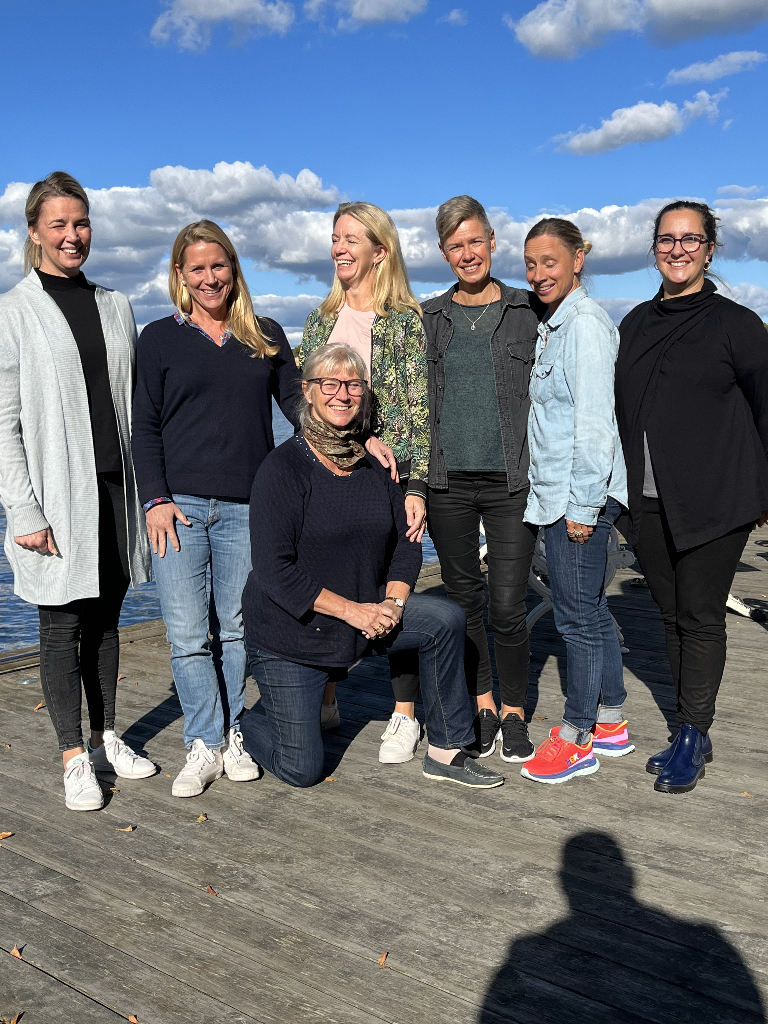
Bäckenbottenutbildning.se
Uppdaterad i September 2022
Emelie Friedner
Sophia Brismar-wendel
Eva Uustal
Anna Bonnevier
Malin Edqvist
Marianne Wechselbraun
Emilia Rotstein

Slide 5
Täckningsgrad grad 2, länsvis

Slide 6
Täckningsgrad grad 3-4, länsvis

Slide 7
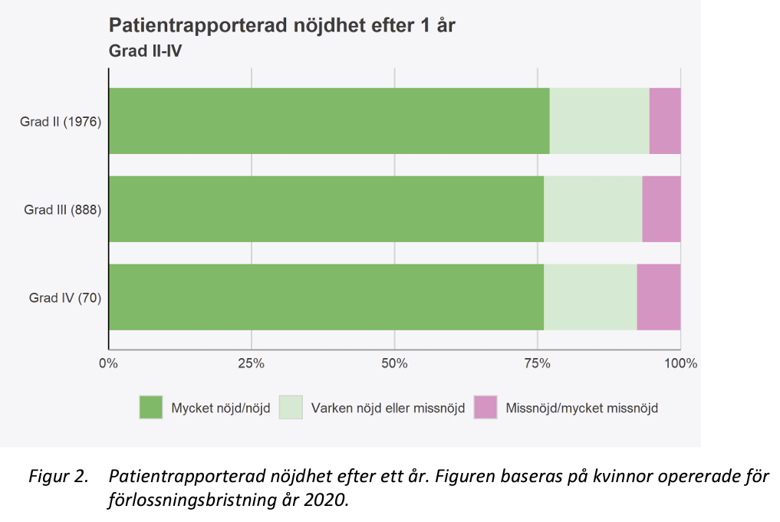

Slide 8
Den allmänna uppfattningen är att sfinkterskador är ”värre” än bristning grad 2 och för med sig mer konsekvenser.
Men graden av bristning är inte så avgörande för upplevelsen av ”nöjdhet ”efter ett år.
Andelen nöjda är bara obetydligt högre bland kvinnor efter bristning grad 2 än efter bristning grad 3–4. Det är förvånande för de flesta barnmorskor och läkare. Vi vet inte hur det kommer sig.
En tanke är att sfinkterskador oftast sys på operation med läkarkompetens och följs upp noga, medan bristning grad 2 fortfarande oftast sys på förlossningsavdelning.
Figurerna avser ju dessutom kvinnor som inkluderats och förhoppningsvis följts upp i registret om de angett besvär.
Det kan även finnas ett stort mörkertal av kvinnor med besvär efter bristning grad 2 som inte är rapporterade i registret.

Slide 9
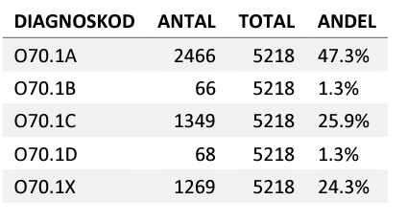
Nya diagnoskoder sedan 2020 för grad 2

Slide 10
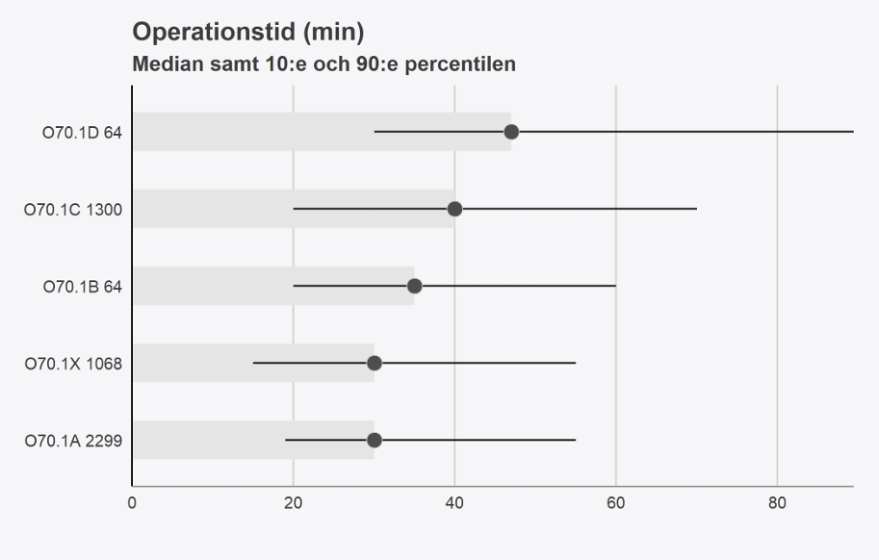

Slide 11
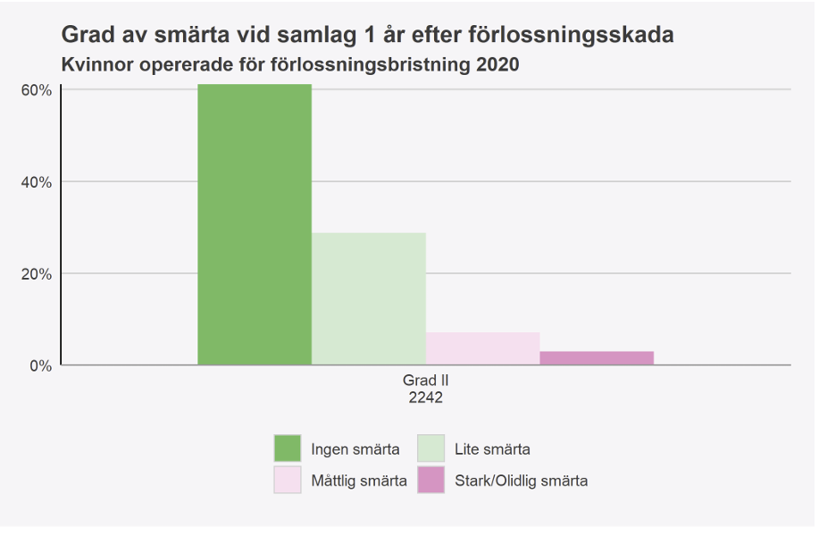
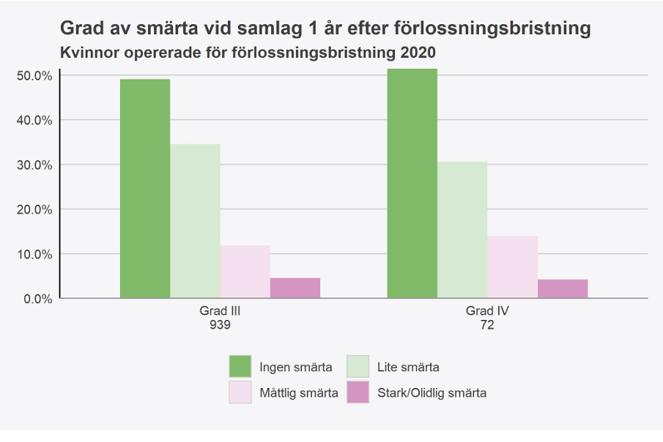
Grad av samlagssmärta ett år efter bristning

Slide 12
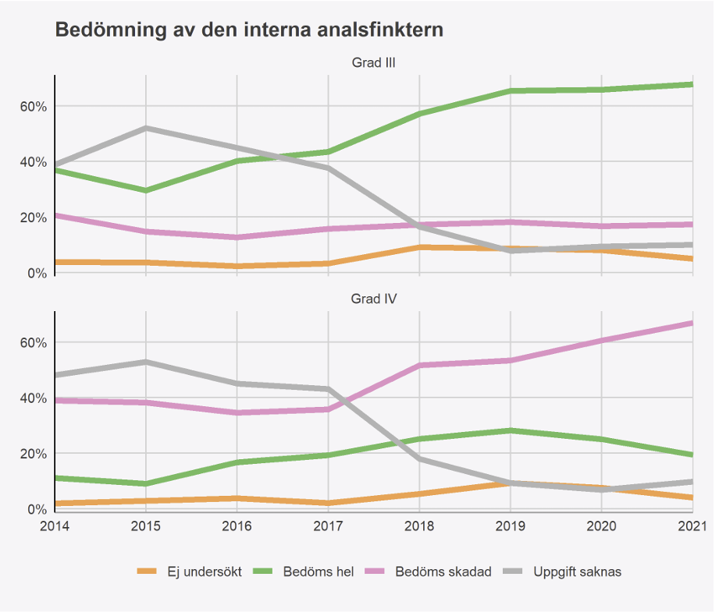
Siffrorna blir bättre men
Den interna sfinktern kan inte vara hel vid grad 4

Slide 13
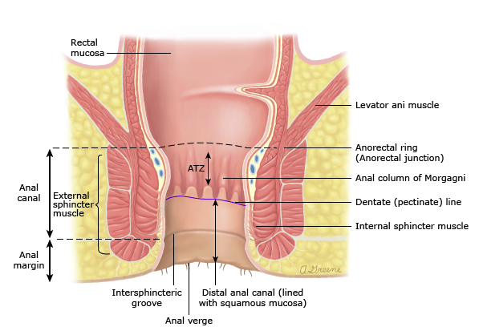
Anus och analkanalen är inte samma sak

Slide 14
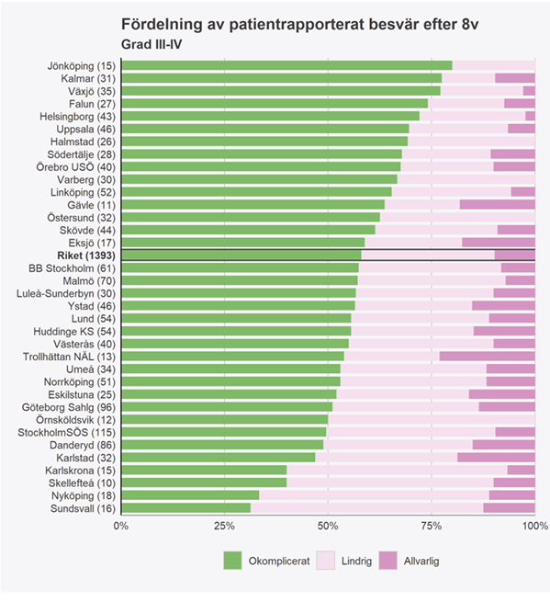
Vad är förväntat förlopp efter sfinkterskada?

Slide 15
Inkommen fråga:
Nu har man skapat 2 "Bäckenbottencentrum" i landet för rekonstruktiv kirurgi vid förlossningsskador, dvs ett antal slutinstanser för landets remissflödemed dessa patienter har minskat. Hur har man tänkt med fördelning av remissflöde? Exempelvis vi i Västra Götaland, vem skall vi remittera patienten till? Danderyd? Linköping? Remissvägar i allmänhet?
Natalia Ödman Borås

Slide 16
Hur ser er egen organisation ut för patienter med bäckenbottenproblem efter förlossning?
Obstetrik
BB/ mödravård fångar upp primära komplikationer
Resutureringstraditioner?
Vem tittar på Bristningsregisterenkäterna?
Bäckenbottenteam, BB-mottagning, gynmottagning
Fysioterapi
Bedömning angående rekonstruktiv kirurgi
Operation
Bara vid sfinkterskada som man tänker ska opereras
remitteras till NHV-centrum
Gynekologi
NHV

Slide 17

NHV avancerad rekonstruktiv kirurgi vid anal inkontinens och ano- och rektovaginala fistlar efter förlossning
Eva Uustal KK US Linköping
Susanne Müller KK Danderyd Stockholm
17 augusti 2022

Slide 18
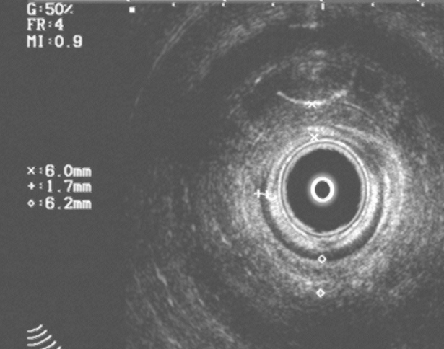
NHV-centra samarbetar
Arbetsgrupper har skapats på respektive enhet.
Patientrepresentant är med från början
Flertal möten har hållits
Gemensam information till remittenter och patienter har skrivits
Gemensamt vårdprogram finns
Från oktober gemensam nMDK/behandlingskonferens varannan onsdag eftermiddag, remissbedömning
Nationella koordinatorer har rekryterats

Slide 19

Information
Information URARGs möten, SFOGs möte
Information till colorektalsektionen kirurgisk, artikel i Kirurgernas tidning
Remisserna skickas till DS eller Linköping och vi avgör på gemensam nMDK vem som ska ta hand om patienten: geografi, tillgänglighet

Slide 20
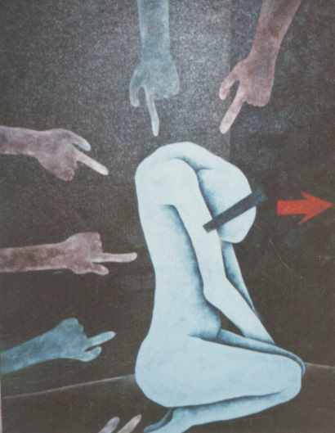
Farhågor:
Stort inflöde av remisser som inte innehåller rätt information
Patienterna kommer oförberedda och har ingen uppföljning på hemorten”
En remissmall med remisskriterier har utarbetats.
En patientinformation inför utredning har utarbetats
Det nationella NHV-koordinatorerna kommer att be om komplettering av uppgifter enlig remissmall för att få rätt information.
Information på respektive sjukhus webbplats

Slide 21
Farhågor:
”Ev operationskomplikationer kan inte hanteras på distans och resultaten blir dåliga”
”Nyopererade patienter måste åka i egen bil eller buss/tåg tvärsöver landet”
Remittenterna behöver veta vem som ordnar patienttransporterna på kliniken.
Kontaktuppgifter till reseansvarig person på hemorten behöver finns med i remisser.
Liggande sjuktransport behövs. Att sitta länge på en nysuturerad perineum är inte bra.

Slide 22
NHV remissmall avancerad rekonstruktiv kirurgi vid anal inkontinens och ano- och rektovaginala fistlar efter förlossning
Dessa kriterier behöver vara uppfyllda inför remiss:
□ Patienten är intresserad av kirurgisk behandling?
□ Patienten har läst den förberedande patientinformation?
□ Patienten är värderad avseende förekomst av tarm-malignitet eller inflammatorisk tarmsjukdom
(Alarmsymtom kan vara: Blod i avföringen, nytillkomna trängningar till avföring eller läckage, anal smärta, sår, fissurer. Efter 40 års ålder ändring av annars stabila avföringsvanor >4 veckor utan annan förklaring)
□ Om läckage endast vid diarré eller förstoppning- påbörjad behandling med tarmreglerande medel, t ex bulkmedel och/eller loperamid
□ Uppföljning efter eventuell operation är planerad vad gäller eventuellt behov av slutenvård samt hos uppföljning hos fysioterapeut/ uroterapeut på hemorten i samråd med NHV-centrum

Slide 23
□ Resor kommer att ordnas
Jag som remittent är införstådd med att patienten remitteras inom uppdraget NHV inkontinens/anovaginala fistlar efter förlossning, vilket innebär att patienten efter vår bedömning samt eventuell operation kommer att återremitteras till hemortssjukhuset/ansvarig vårdgivare. Resor bekostas av hemlandstinget. Efter operationen behövs liggande sjuktransport och flygtransport vid mer än tre timmars resväg.
□ Uppföljning efter eventuell operation är planerad vad gäller eventuellt behov av slutenvård samt hos uppföljning hos fysioterapeut/ uroterapeut på hemorten i samråd med NHV-centrum

Slide 24
Patientinformation inför utredning och behandling av ändtarmsmuskelskada
Varför får du denna information? Det är bra att veta om hur det går till praktiskt att bli utredd och kanske opererad för ändtarmsmuskelskada eller fistel.
Vad händer först? Din läkare skickar en remiss till en expertgrupp från Linköping och Danderyd. De har ett möte och bestämmer var du får snabbast och bäst vård. De utser även en kontaktperson som är din länk till vården genom hela förloppet.
Sen får du en kallelse från den klinik som ska utreda och operera dig. Med kallelsen kommer också flera frågeformulär som du ska fylla i och skicka tillbaka.
Hur reser du? Till utredningsbesöket åker du med allmänna transportmedel eller egen bil. Du får reseersättning från din region.
Hur går utredningsbesöket till? Du träffar din kontaktperson och flera vårdgivare och det brukar ta hela dagen i anspråk. Det görs till exempel mätningar av ändtarmstrycket, ultraljud i slida och ändtarm och gynekologisk undersökning. Du pratar med en fysioterapeut som är specialiserad på din typ av besvär. Sen träffar du läkare och de andra i teamet och gör en sammanfattning av vad de har hittat och planerar fortsättningen för just dig.
Är det säkert att du blir opererad? Ibland hittar man vid undersökningen och samtalet sådant gör att det inte är lämpligt med operation av ändtarmsmusklerna. Då erbjuds du annan behandling som passar dig bättre.

Slide 25
Är det säkert att du blir opererad? Ibland hittar man vid undersökningen och samtalet sådant gör att det inte är lämpligt med operation av ändtarmsmusklerna. Då erbjuds du annan behandling som passar dig bättre.
Hur blir det när det är dags för operation? Du får reda på när operationen ska göras flera veckor i förväg. Du får då mer noggrann information om hur du ska förbereda dig och hur det blir efteråt. Du kommer dagen innan operation till kvinnoklinikens vårdavdelning på sjukhuset. Du träffar din kontaktperson och den läkare som ska operera dig. Operationen gör i sövning och ryggbedövning och tar mellan en och två timmar.
Efter operationen: Du stannar på sjukhuset en till två nätter. Du pratar med läkaren om hur operationen har gått. Sen åker du hem eller till hemsjukhuset om det behövs. Du bör inte sitta längre stunder medan såret i mellangården läker. Därför behövs att sitta behövs antingen liggande sjuktransport eller flygtransport om det är för långt att åka bil.
Efter operationen gör det ont i operationssåren och du behöver använda starka värktabletter. Smärtan blir bättre för varje dag men du behöver vara sjukskriven i ungefär en månad.
Blir du bra efter operationen? De flesta blir bättre. När mellangårdens muskelfästen återskapas blir slidan mer som den var innan förlossning. Sex av tio är nöjda eller mycket nöjda med hela resultatet efter operationen. Men har man haft en skada på ändtarmsmusklerna kan det finnas problem kvar som inte går att rätta till med operation. Då finns det kompletterande behandlingar som kan hjälpa. Du får råd om det och hjälp att få rätt vård på hemorten.
Finns det risker med att bli opererad? Det är sällsynt med större komplikationer. Ungefär fem till tio av hundra kvinnor får sårinfektion efter ingreppet – då behövs antibiotikabehandling. I sällsynta fall kan operationssåret gå upp och läka fel. Nya operationer kan behövas. Slidans öppning blir mindre efter operationen och det kan kännas stramt vid samlag till en början. Det är övergående.
Ingår något återbesök? Du erbjuds återbesök där man följer upp hur det har blivit för dig och gör undersökningar.

Slide 26
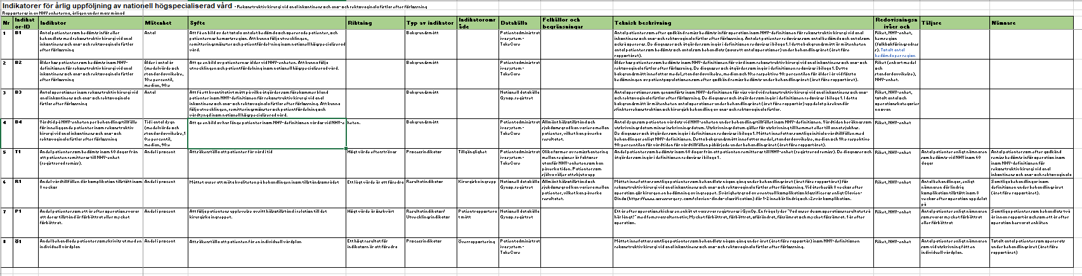
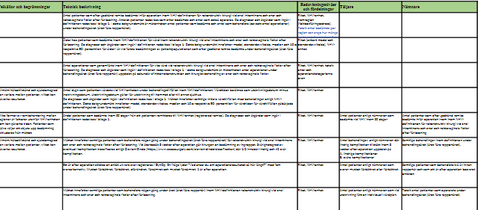
Uppföljning via Gynop
Några nya variabler införda men det mesta finns redan
Gemensam resultatgenomgång årligen
Vi bistår Socialstyrelsen med en indikatorer samt har enats om en rad egna.

Slide 27

Frågor?
Dessa kvinnor har fått en allvarlig komplikation till sin förlossning
Det finaste som hänt i livet har också inneburit invaliditet
Det gör omhändertagandet en extra utmaning

Slide 28
Fråga
Pia Keijser
Fråga jag vill ska tas upp på mötet:
Negativa utfall efter perineotomi
Sofia Pihls dragning från SFOG gett svar?

Slide 29
Inkommande frågor:
Vi har märkt att det ofta bara skickas en preop-enkät. Dagen efter förlossning registrerar vi patienten i Gynop och skickar preop-enkät men vi fyller inte i opfliken förrän ett par veckor senare, när vi kodar journalen. Då är det många patienter som bara har fått ett utskick av preop-enkäten, dvs den vi skickar vid registrering. Vet ni varför det inte skickas påminnelser till alla?
Fråga från barnmorska, vet inte om hon redan mejlat er om detta:
Hur ska vi resonera kring bedömningen av enkät i Gynop. Vårdadministratörer sätter ”Ja, lindrig komplikation” när patienten har skrivit något som talar för problem eller komplikationer. Det blir lätt missvisande i statistiken i Gynop om man jämför med andra sjukhus som väljer att skriva ”Nej” i bedömningen.
Therese Oliv Jönköping

Slide 30
Komplikationsbedömning
https://backenbottenutbildning.se/index.php/utbildningsmaterial/bristningsregistret/riktlinjer-for-bedomning-av-bristningsregisterenkater

Slide 31
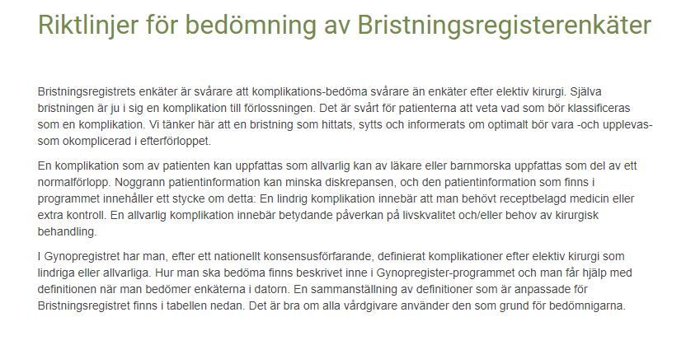

Slide 32
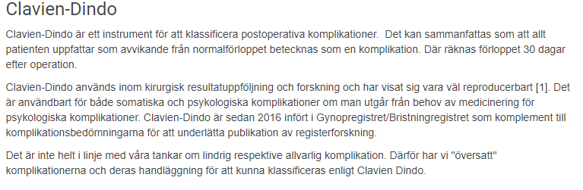

Slide 33
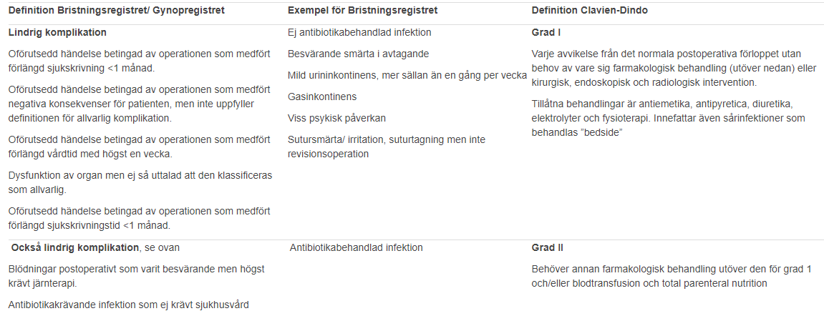

Slide 34
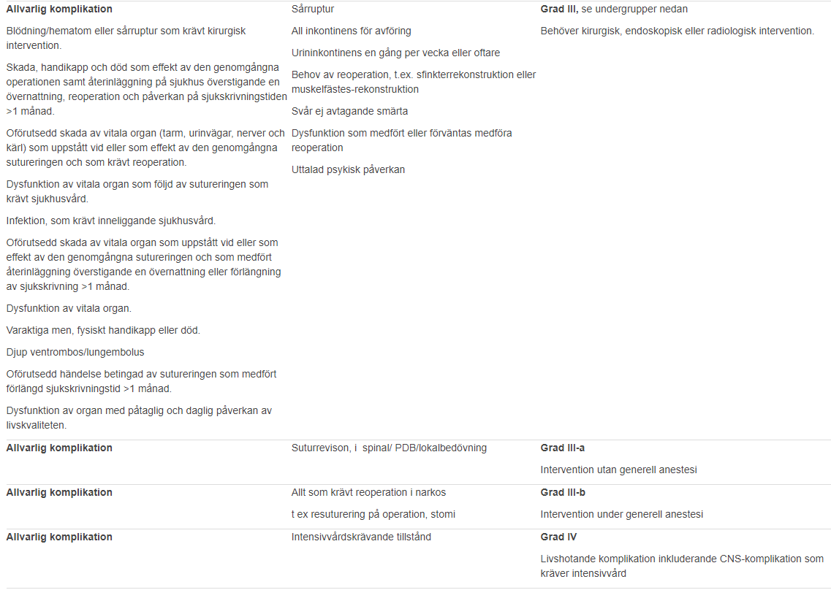
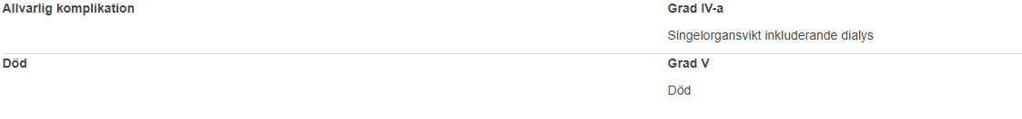

Slide 35
Frågor:
Vad menas med O714, är det muskelengagemang eller endast vaginalslemhinna
  Mellan tarmen och slidan finns inga muskler. Jag tolkar det som isolerad skada i slidväggen utan muskeengagemang
Känns fel att rubriken är perinealskador när vi talar om att det ska benämnas bristningar samt att skadan/bristningen kan vara i endast vagina eller labia
Det är sen gammalt när man bara tittade utanpå….
Ska inte ej svensktalande kvinnor anmälas i gynop trots att de kanske inte kan svara på enkäter, för statistikens skull?
Helt OK att ha med även inte svensktalande kvinnor.
Den inre sfinktern, kan man palpera den och isf hur/var? Kan man se den för blotta ögat om man har en isolerad skada på bara den interna när den externa är hel? Hur långt in sträcker sig den interna sfinktern?
Den interna sfinktern är en förtjockning av det glatta muskellagret i tarmväggen och styrs inte viljemässigt. Den är 4 - 5 mm tjock och ca 2 cm lång. Den fortsätter ovanför analkanalen men är där tunnare, ca 2 mm. Den står för runt 70 % av vilotrycket i analkanalen och ser till att analkanalens mynning inte står öppen.
Vad är de vita trådarna som ses i botten på bristning ibland, är det den interna sfinktern?
Trådar låter mer som rektovaginal fascia. Sfinktern är mer som en svål om det är i analkanalen.
Förlossningen Karlskrona

Slide 36
Sårruptur
Ett suturerat klipp eller bristning kan gå upp, ibland helt och ibland endast enstaka stygn.
Detta kallas sårruptur.
Det vanligaste är att det börjar med ökande smärta i området som tecken på en infektion
och kring dag 5-7 går stygnen upp.
Förekomsten av sårruptur varierar mellan olika sammanställningar 0,21%-24,6% (Jones et al. 2019).
Kvinnor med högre BMI verkar ha lägre risk för sårkomplikationer (Hjertberg et al. 2022).
Det är lite vanligare med sårkomplikationer efter klipp (Gommesen et al. 2019).
Det är inte säkerställt om profylaktisk antibiotika ska ges till alla som får ett klipp (Bonet et al. 2017),
men det finns anledning att tro det utifrån studier på instrumentell förlossning med hög andel klipp
(Liabsuetrakul et al. 2020).
Riskerna med förebyggande antibiotikabehandling behöver vägas mot nyttan i varje enskilt fall.

Slide 37
Bristningar och klipp som går upp kan ofta resutureras inom de första veckorna.
Det saknas ännu evidens för att rekommendera resuturering framför konservativ behandling,
eller tvärtom (Dudley 2013).
Det pågår svenska studier.
Fördelar med resuturering kan vara mindre smärta och bättre slutresultat (Okeahialam et al. 2020).
Orsaken till sårruptur ofta en sårinfektion som då behöver behandlas först,
förslagsvis med cefalosporin eller amoxicillin/klavulansyra och ev. tillägg av metronidazol.
Data från Bristningsregistret visar att sårinfektion efter analfinkterskada tycks öka risken
för att kvinnan är missnöjd ett år efter förlossningen ett år efter bristningen från 4 till 25%

Slide 38
Frågan är fri!

